Slide 1
Ny webbplattform lokala webbsidor
Varmt välkommen!
Genomgång av den nya plattformen för dig som lokal redaktör!
Ställ frågor i chatten så tar vi dem i slutet
Detta utbildningstillfälle spelas in
Charlotta Ekberg, Kommunikatör hos team Komstöd på konmnunikationsenheten

Slide 2
Ny webbplattform rodakorset.se
Vår webbplattform har behövt göra en stor uppgradering, vilket omfattar hela vår externwebb, rodakorset.se och även de lokala webbsidorna
Ändringarna gör att webbplatserna blir snabbare, får bättre tillgänglighet och dessutom blir enklare för er redaktörer att redigera
Vi gick live den 24 oktober

Slide 3
Nya startsidan, vår externa/officiella webb rodakorset.se
Notes:
Extern webb, rödakorset.se
Officiell webbplats
Rednet ska göras om 2024

Slide 4
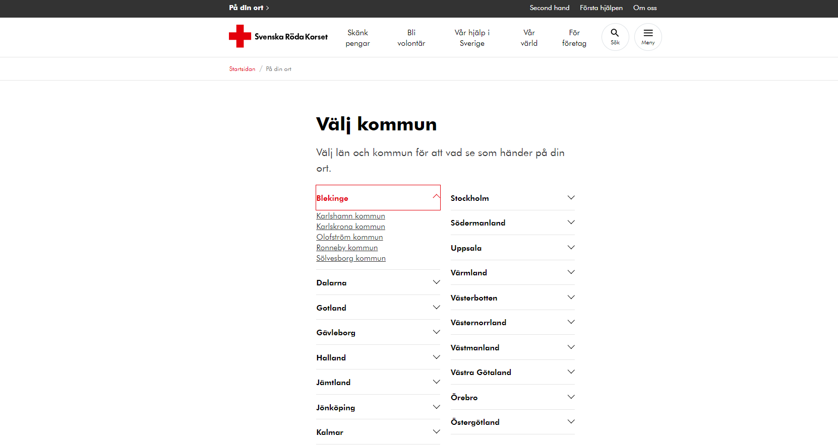
Nya startsidan

Slide 5
Finns på varje lokal startsida
Global meny med 4 ingångar
- Verksamheter
- Second hand
- Om oss
- Nyheter
Till vänster på sidan (ändrar ordningen på dessa själva)
- Verksamheter
- Bli volontär
- Second hand-butiker
- Eventuella nyheter syns här
Till höger på sidan
- Rosa ruta till höger där introtext ligger, länkar vidare till sidan ”Om oss”
- Kontakta oss
- Bli medlem
- Kalendarium (om event skapats upp syns det här)
Längst ner på sidan/sidfot
- Sociala medier (Går att göra unik)
- Swisha en gåva (Går att göra unik)

Slide 6
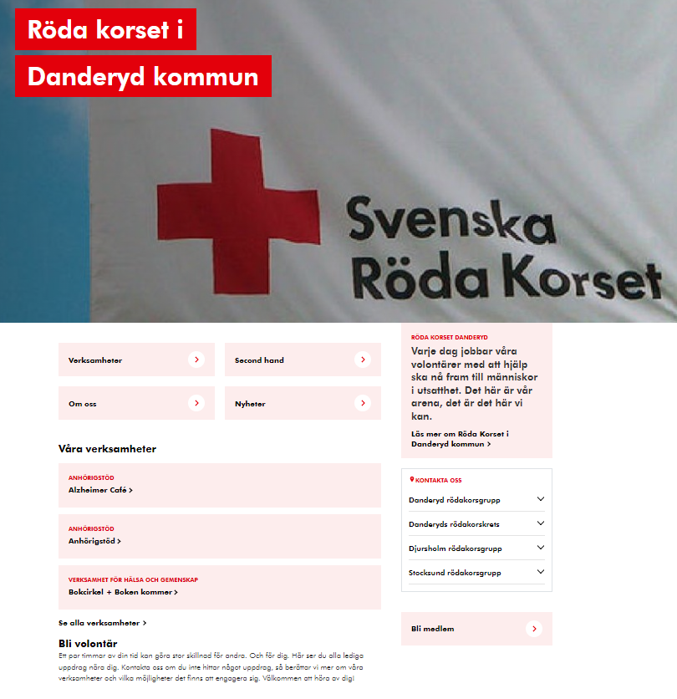
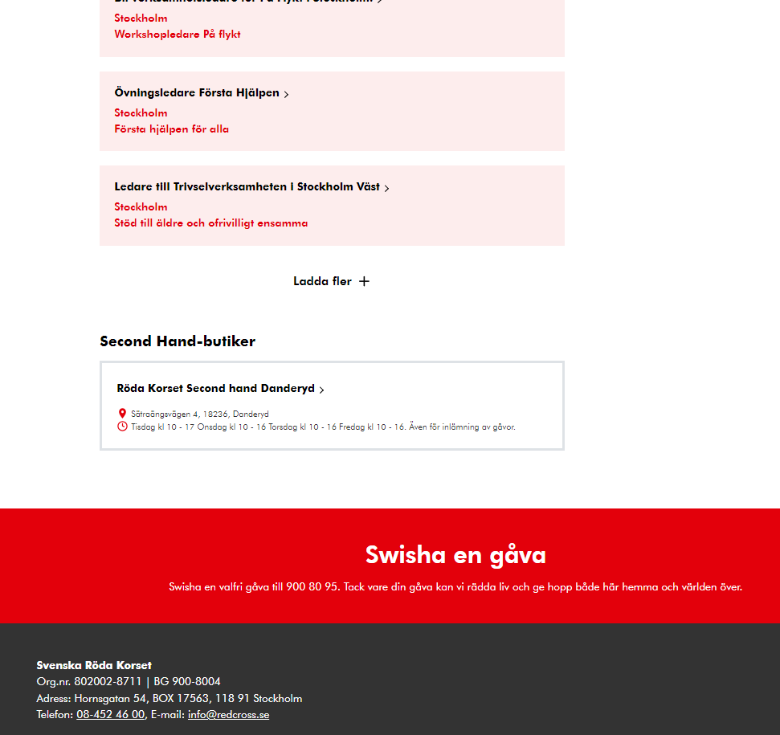
Startsidans flöde uppifrån och ner

Slide 7
Nya startsidan – inloggning för lokal redaktör
rodakorset.se/login

Slide 8
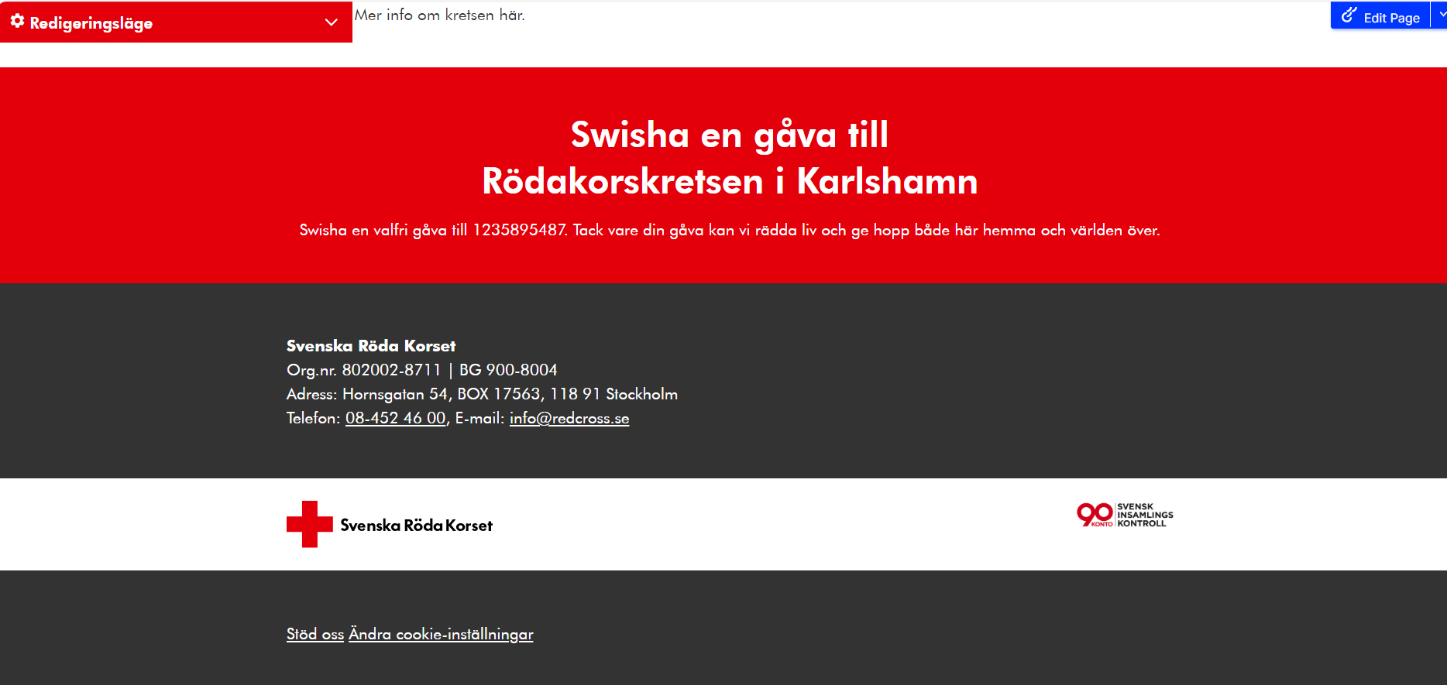
Swish-nr ligger också i eget fält längre ner på sidan

Slide 9
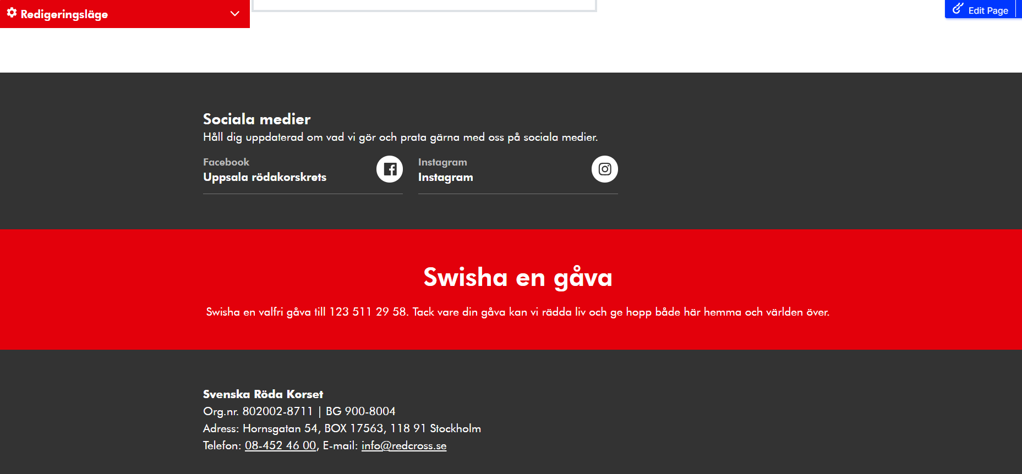
Nytt utseende för sociala medie-länkar – i footern

Slide 10
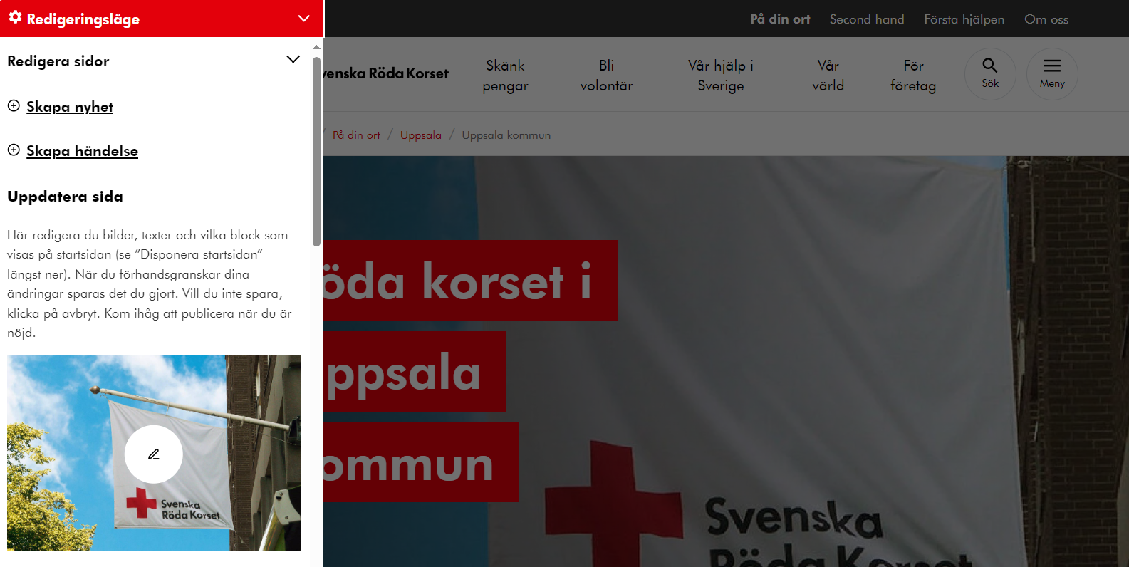
Redigeringsläge startsida – mycket är sig likt

Slide 11
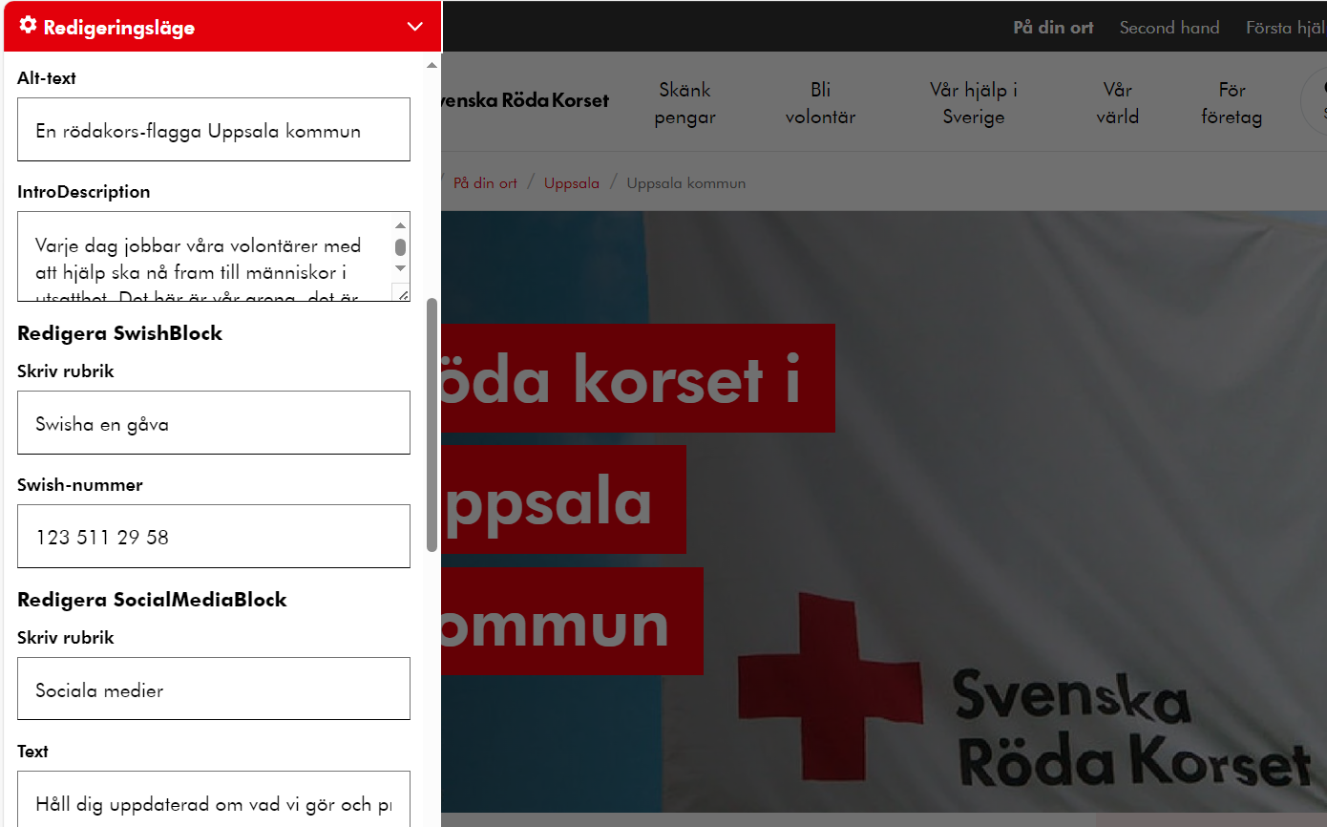
Redigeringsläge - startsidan
Notes:
Välj om dölj eller visa. Gärna får användas.
Vi använder inte brödtextfält - använd ingressrutan och Om oss istället (använd inte boiler plate-texter, skapa unika, lokala texter)
Om ni startar en second hand-butik krävs manuellt jobb av central redaktör för att den ska synas korrekt
Om ni behöver använda sidan Föreningsinfo - länka till den från Om oss för att besökarna ska komma åt den.
Bilder får redaktören lägga in själv
Vi har inte flyttat över några nyheter
Second hand ska alltid bara vara butikssida, ej verksamhet eller nyhet
Vi har inte ändrat ordningen på blocken eller dolt något, vill ni återskapa detta så gör det själva
Vi har tagit bort lokala hamburgermenyn och har ny global meny.

Slide 12
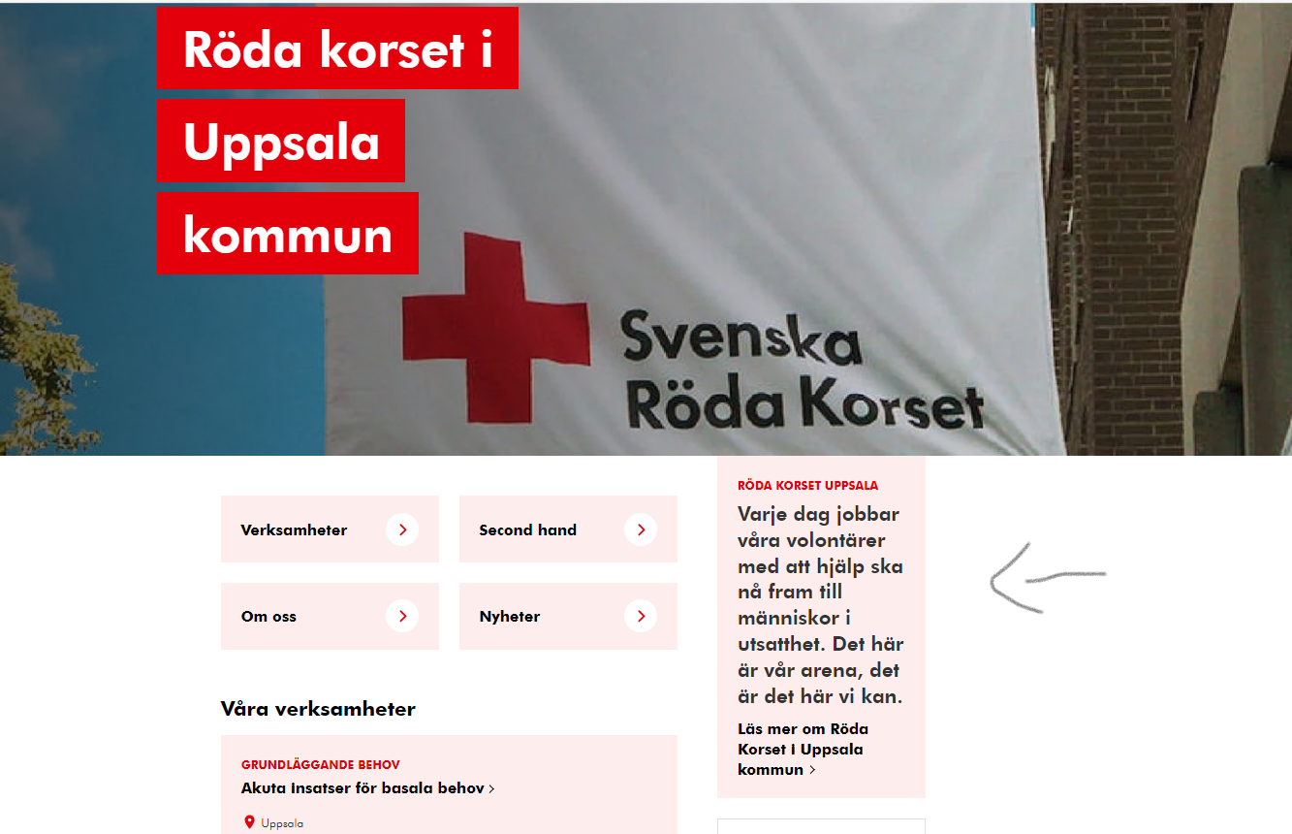
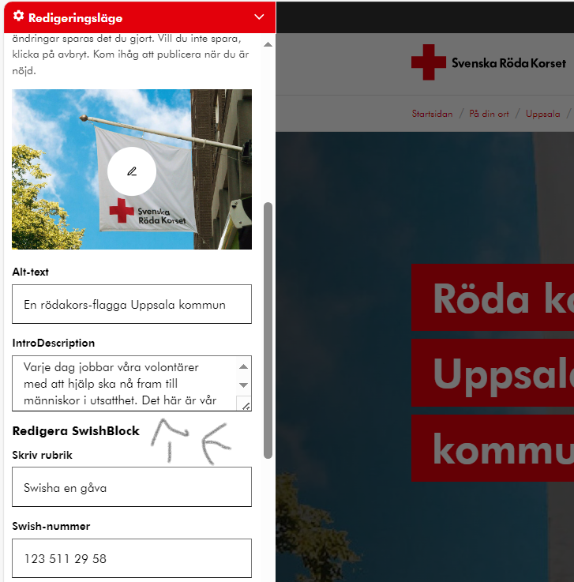
Notes:
Max antal tecken är 200, texten i denna ruta syns till
höger på startsidan, försök att skapa egen unik text för just er verksamhet
Ni fyller i introdescription i ert redaktörsläge

Slide 13
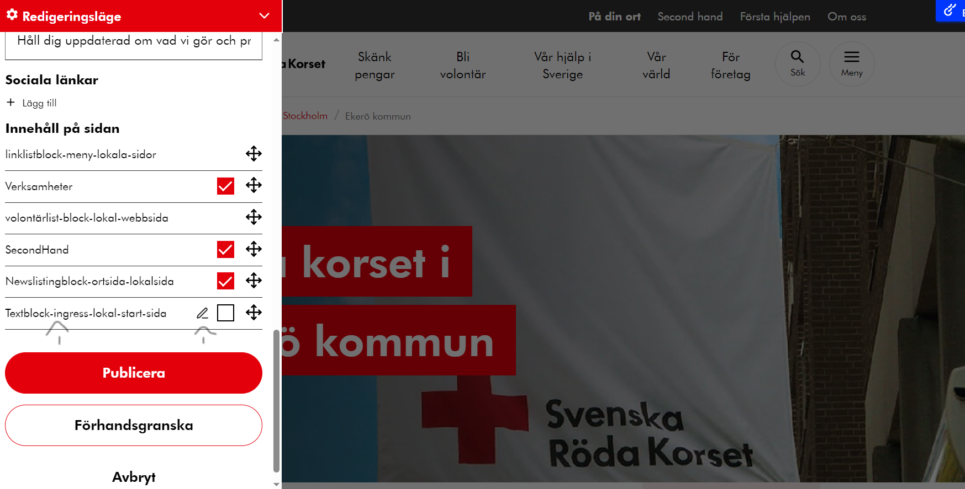
Redigeringsläge – startsidan - ingresstext

Slide 14
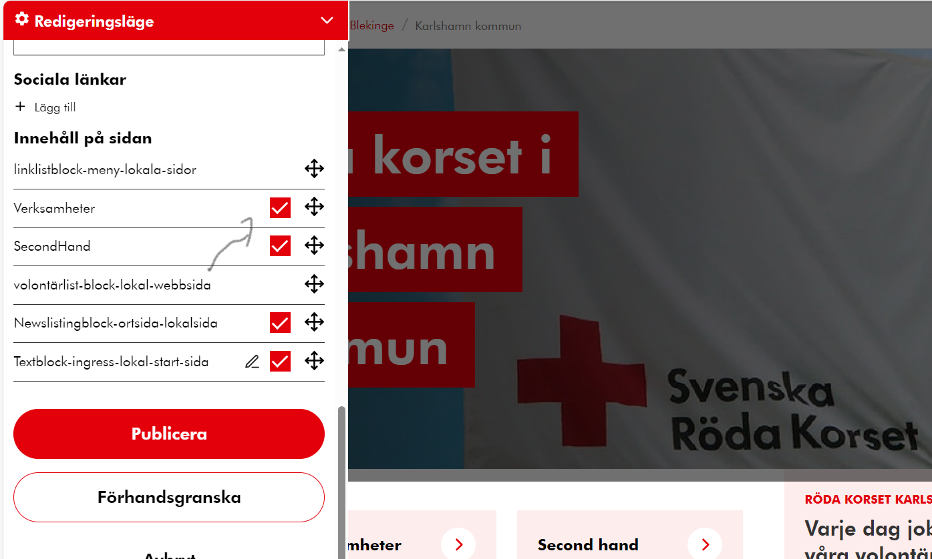
Verksamheter på lokala sidor
Vill ni dölja alla verksamheter så kryssar ni ur den röda rutan.
Vill ni inte att en särskild verksamhet ska visas på lokala webbsidan så kryssar ni ur den i redigeraläget i Redy, "visa på webbplats”.
Viktigt att ni registrerar verksamheter i Redy så vi kan nå fler hjälpsökande

Slide 15
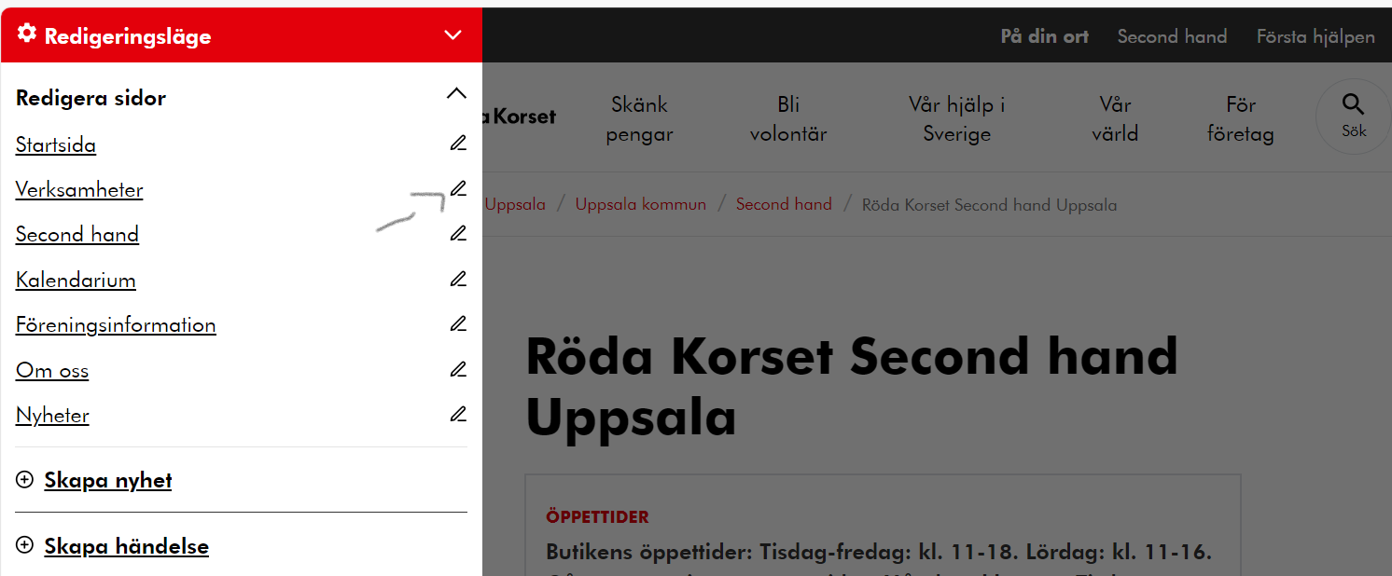
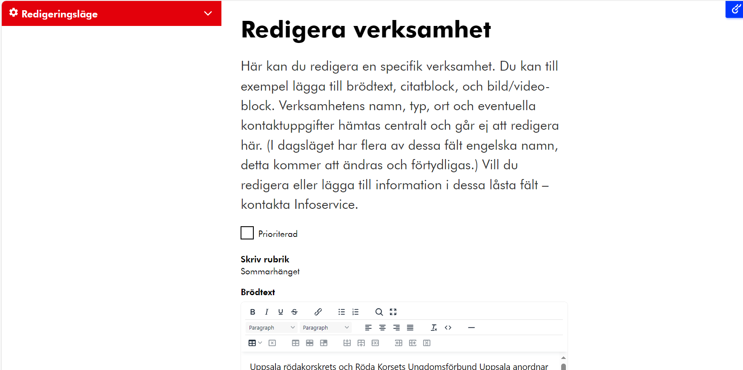
Redigera befintlig verksamhet på sidan
Notes:
Kan redigera men inte lägga upp ny verksamhet.

Slide 16
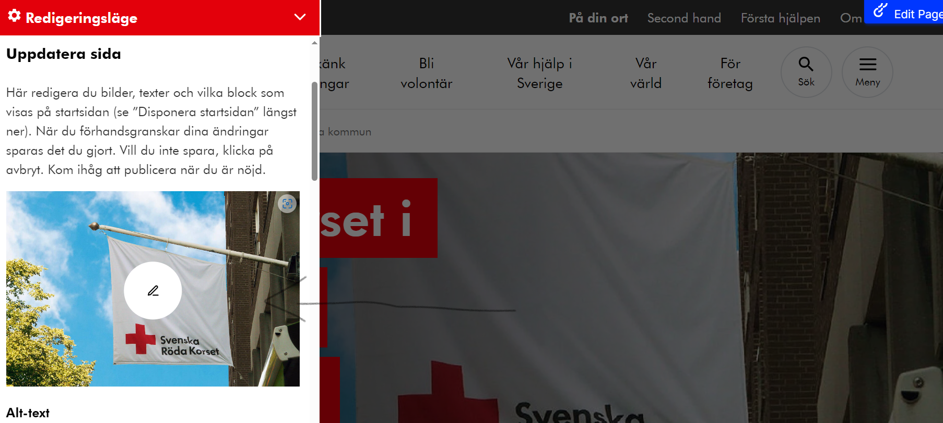
Ni byter bilder själva
Notes:
När vi migrerade alla sidor så valdes det en generell bild och den ligger kvar tills att ni själva väljer att byta. Bildformatet ska vara i jpg.
Tänk på att bilden ska vara liggande och att det kommer att ligga text på den vänstra sidan av bilden.
Bra att känna till är att bilden även kommer att beskäras en del på höjden. Testa gärna olika bilder så ser du vilken bild som passar bäst.
Bilden behöver vara minst 1920 pixlar bred och 1280 pixlar hög. Obs! Bilden behöver inte ha exakt de måtten utan kan gärna vara större också.
Om du trycker på "spara bild" och det inte fungerar så scrolla upp på sidan för att titta efter felmeddelande med information om varför det inte fungerar.
Blir det ful beskärning, kontakta mig så fixar jag från mitt centrala redaktörshåll

Slide 17
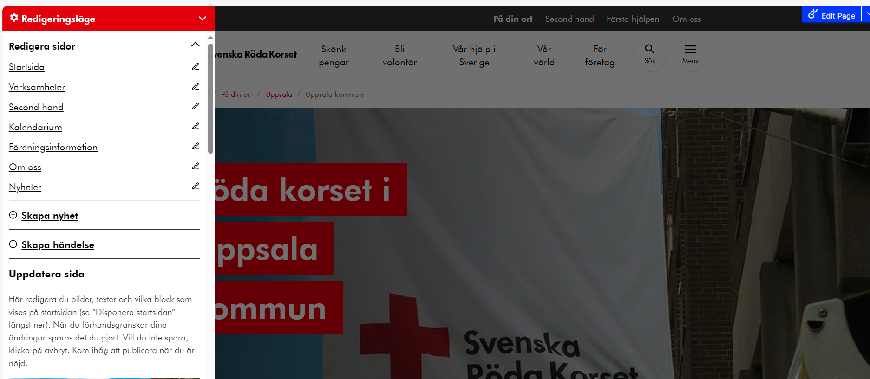
Redigeringsläge – utfälld meny

Slide 18
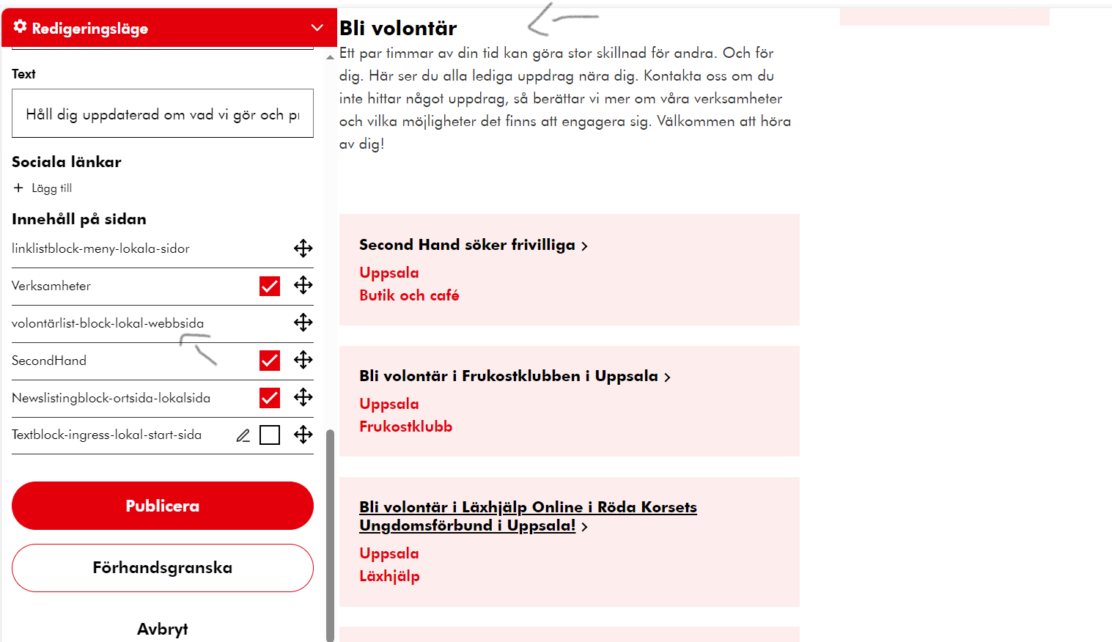
Nya startsidan
Notes:
Här visas volontärlistning ut på start. Det är inställt på län om det inte finns några uppdrag på er ort. Om ni vill ta bort att länet visas ut, kontakta infoservice för hjälp.

Slide 19
Om oss och Föreningsinformation
Vi har valt att dölja föreningsinformation i huvudmenyn. Vill ni ändå att man ska hitta hit får ni skapa en länk till föreningsinformation från ”Om oss”-sidan
En central redaktör kan hjälpa med det, kontakta Infoservice

Slide 20
Om oss och Föreningsinformation - exempel hur det ser ut
Notes:
Exempel

Slide 21
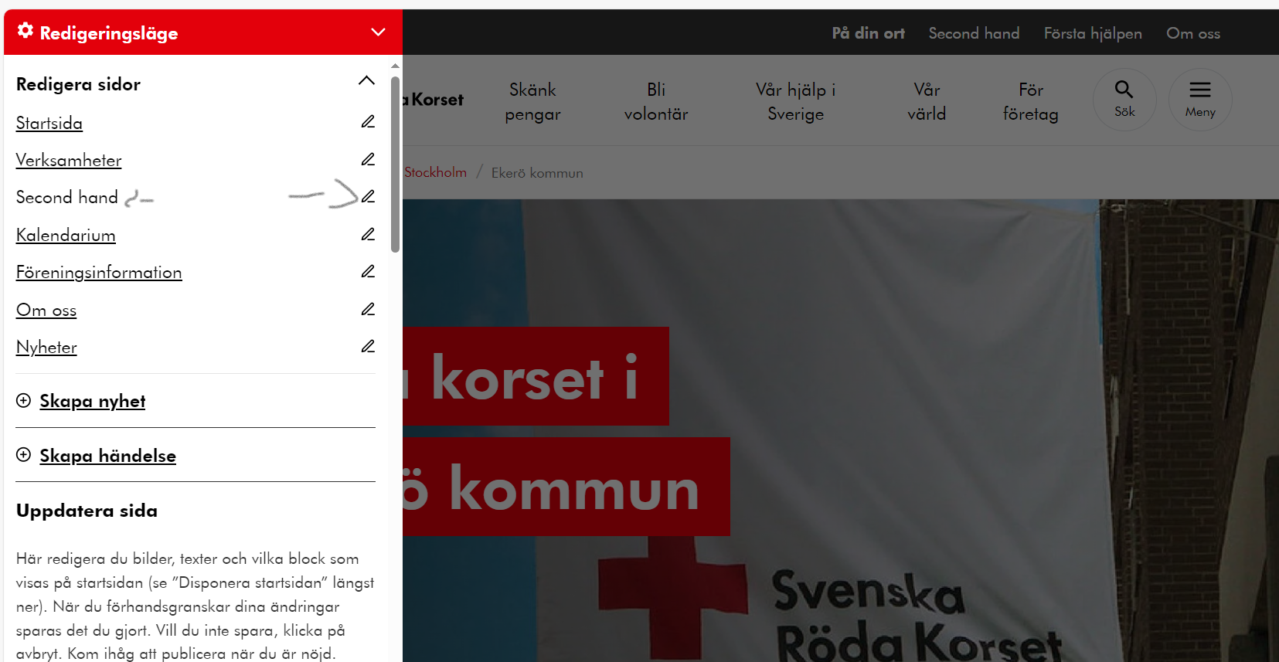
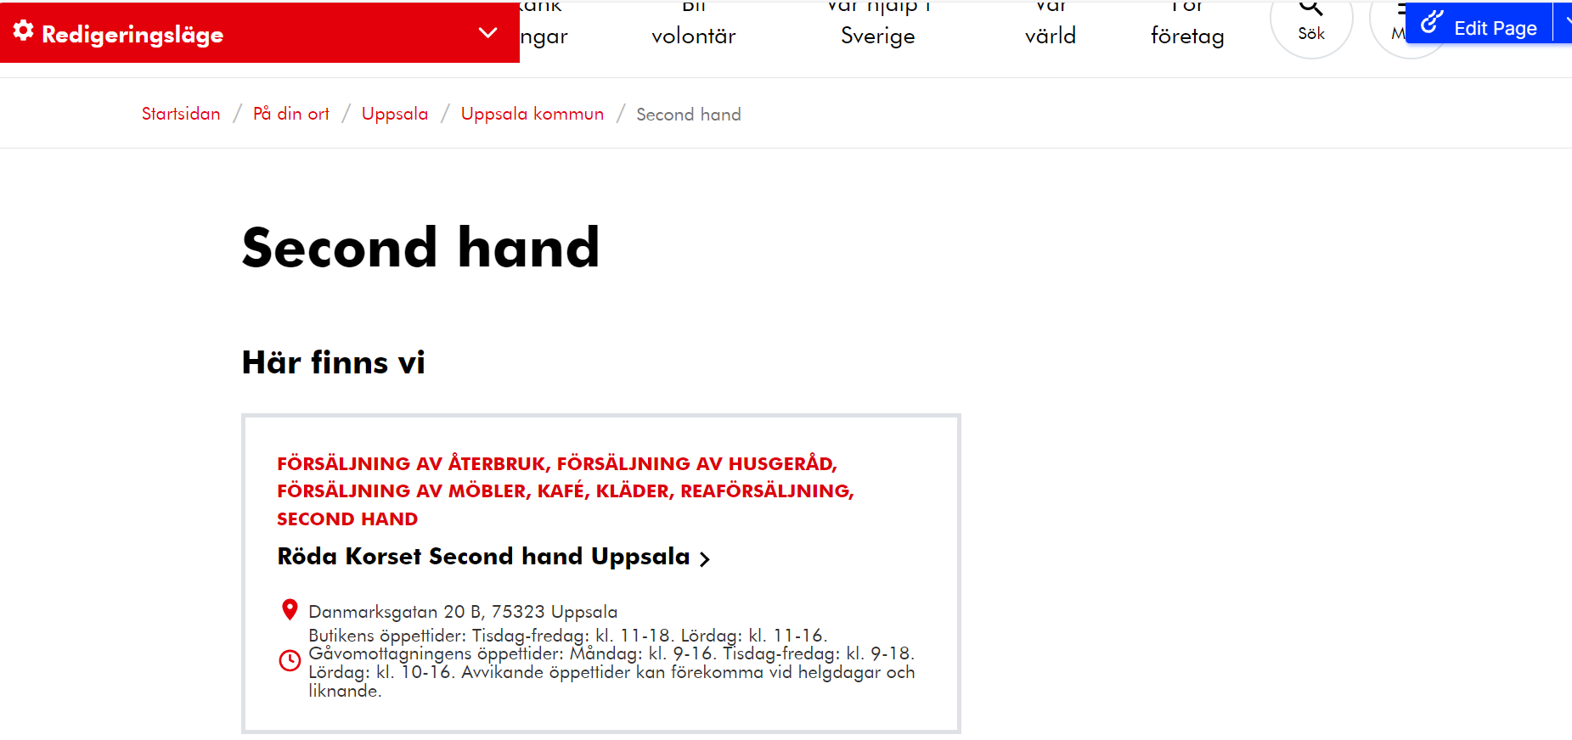
Second hand-sida ser ut så här
Som redaktör kan du i dagsläget inte ändra varugrupper via denna vy – det ordnas i CRM, kontakta infoservice
Notes:
Second hand ska alltid bara vara butikssida, ej verksamhet eller nyhet
se över hur vi gör med varugrupperna. Idag kan en redaktör inte ändra dessa via lokala vyn eller via redy utan detta kan endast ordnas i CRM så det bör tillfälligt gå via info service

Slide 22
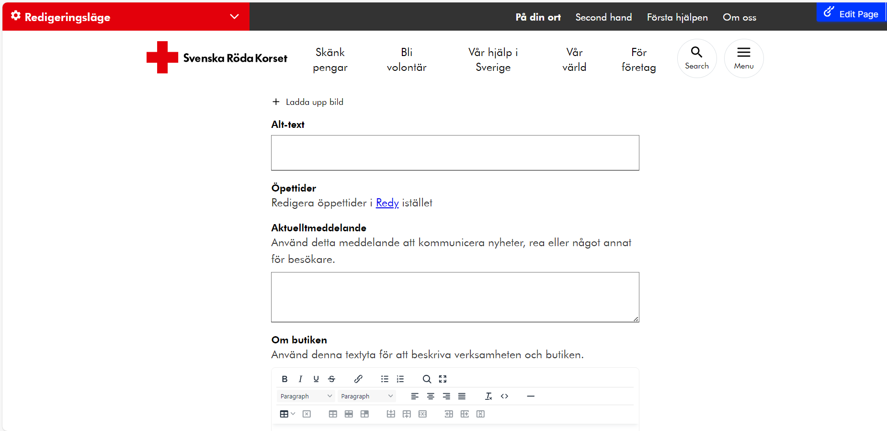
Ditt redigeraläge – second hand
Notes:
Second hand ska alltid bara vara butikssida, ej verksamhet eller nyhet
Information som ska redigeras i Redy
Öppettider
Kontaktuppgifter

Slide 23
Enkla adresser Bra när ni vill sprida adress på exempelvis trycksak
Nu ska det fungera att använda kort-adress – det räcker att skriva så här: www.rodakorset.se/ort
Exempel:
www.rodakorset.se/vasteras
Inga å, ä och ö i adress

Slide 24
Kända buggar
I lathunden på kunskapsbanken
ligger kända buggar högst upp.
Kika gärna där vid behov.

Slide 25
Missa inte…
Kommande utbildningar i Redy
21 november kl 12.30-13.30
Anmälan i kalendariet på Redy

Slide 26
Kort om Redy
2023​
Utskick: mejl/nyhetsbrev ​
Schemaläggning ​
Vyer över skänkta medel, medlemsfördelning & utmärkelser​
Medlemskapshantering ​
​
Kommande​
Möjligheten att verksamhetsrapportera i Redy ses över​
Koppla samman med Learnster ​ ​
Utveckling framåt
Notes:
För att kunna skicka mejl och nyhetsbrev via Redy så behövs kontaktuppgifter.
Om kontaktuppgifter till frivilliga registreras i Redy så kommer ni att kunna;
Använda Redy till att göra mejlutskick till alla inom kretsen, via den nya utskicksfunktionen.
Från centralt håll kan vi också bättre kommunicera rätt innehåll till rätt personer, när vi har fler kontaktuppgifter i Redy.
Vi kan dessutom då följa upp med statistik och göra förbättringar.
Andra funktioner som går att göra i Redy;
Schemaläggning ​
Vyer över skänkta medel, medlemsfördelning & utmärkelser​
Medlemskapshantering ​
​
Kommande​ funktioner
Möjligheten att verksamhetsrapportera i Redy ses över​
Koppla samman med Learnster ​ ​

Slide 27
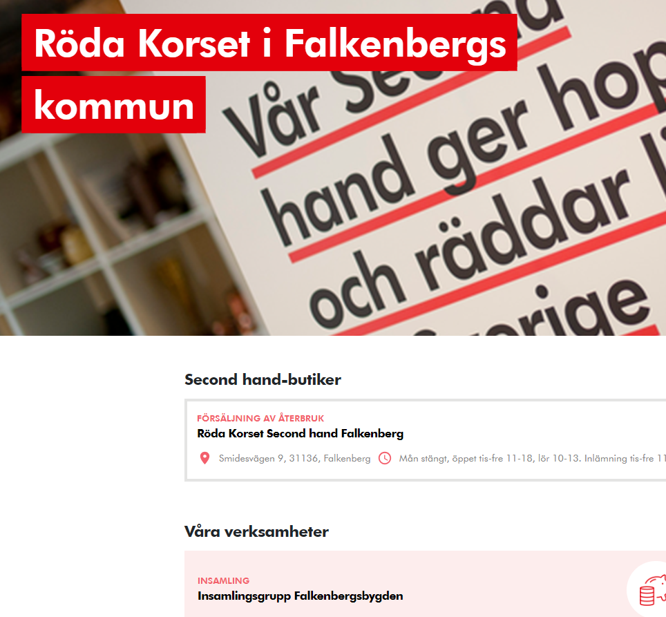
Våra skyltfönster ska fyllas med innehåll
Så att vi på våra lokala webbsidor synliggör verksamheter och insatser.
Så att fler hittar till våra second hand-butiker och till aktiviteter ni anordnar.
Så att hjälpsökande kan hitta information om våra verksamheter via Google
Notes:
Madeleine
De lokala webbsidorna är våra skyltfönster.
För att kunna nå fler hjälpsökande så måste vi få in information om våra verksamheter i Redy, så att de syns på lokala webbsidor och på Google.
Och det gäller också när vi vill kunna synliggöra vår verksamhet t.ex. inom Second Hand.
Det positiva som sker för våra lokala hemsidor om datan kommer in i Redy är att
Våra verksamheter syns på de lokala webbsidorna
I sin tur blir samma innehåll sökbart på t.ex. Google – och fler hittar därmed till oss.

Slide 28
Frågestund lokala webbsidor
20 november 12.30-13.30
På Teams
Anmäl dig i kalendariet
Varmt välkommen!
Notes:
2023-11-20 Frågestund lokala webbsidor
Den 24 oktober lanserade vi en ny webb, vilket innebär en del förändringar gällande de lokala webbsidorna.
Vi erbjuder en frågestund (utöver utbildningstillfället 13/11) som alla är välkomna på. Under frågestunden kan du ställa frågor om hur du redigerar din lokala webbsida, det kan vara relaterat till förändringar som kommit i och med att vi uppgraderade rodakorset.se 24/10, eller sådant som fungerar likadant som tidigare. Alla frågor är välkomna! Vi kommer gå igenom era frågor i tur och ordning och svara på så mycket vi hinner. Förmodligen så sitter ni med liknande frågor och funderingar och kan bli hjälpta genom att höra vad andra får för svar.
Datum: 20 november
Tid: 12:30-13:30
Plats: Microsoft Teams. Du får länk i din bekräftelse i samband med anmälan.
Anmälan: Anmäl dig här

Slide 29
Önskemål från er
Bland annat att dokument visas direkt på skärmen och inte hamnar i "laddas ner"- mapp.
Vi utvecklar ständigt sidorna så att de ska hålla god kvalitet och vara enkla för er att arbeta med.

Slide 30
Tack för er medverkan!
För ytterligare frågor, kontakta infoservice
Manual lokala webbsidor – Kunskapsbanken (rodakorset.se)

